Slide 1
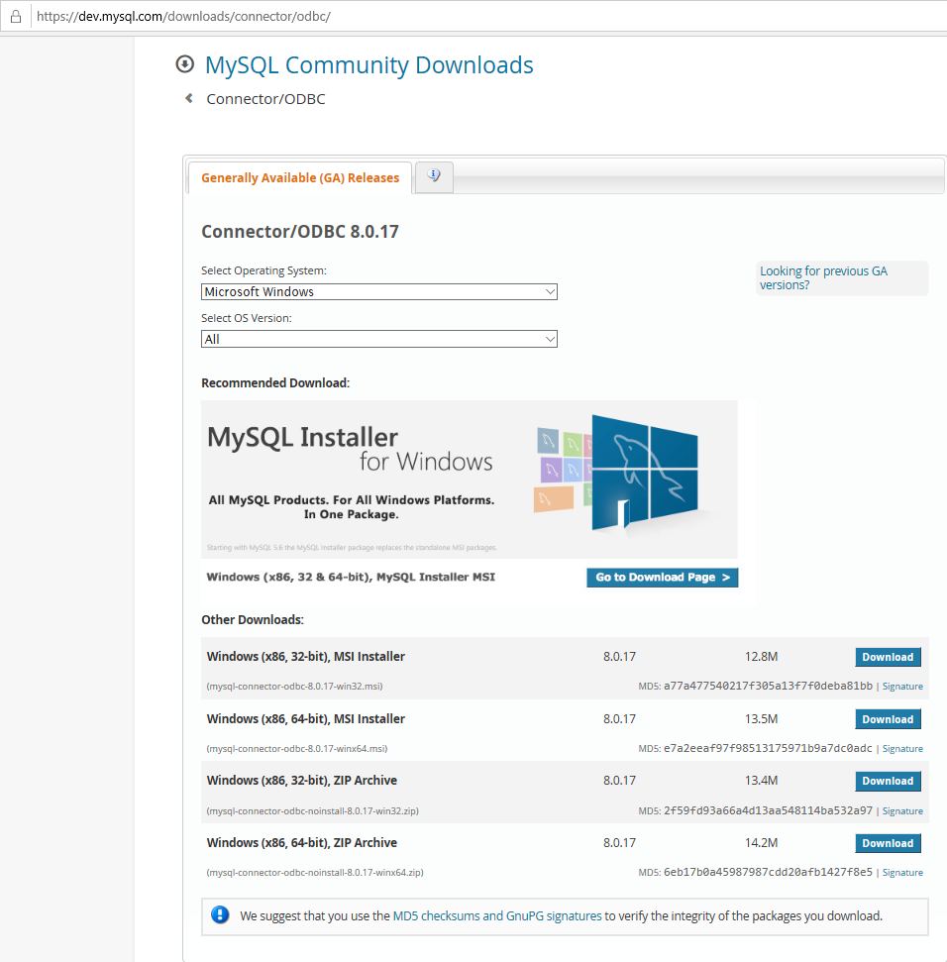
Entrar no site da MySQL e selecionar previous versions.
https://dev.mysql.com/downloads/connector/odbc/

Slide 2
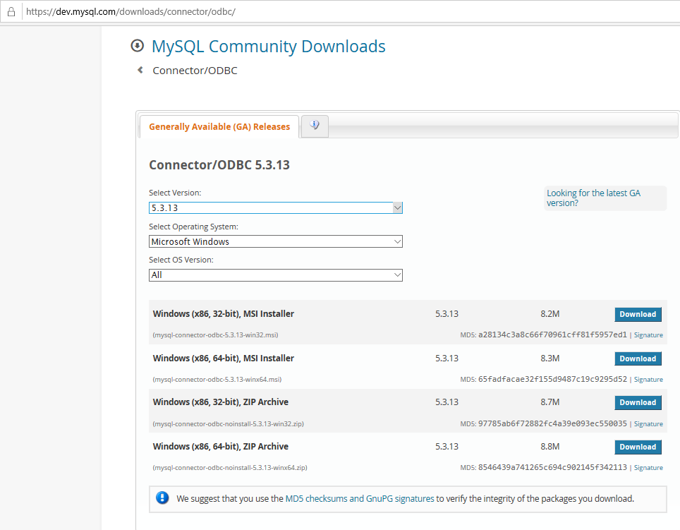
Clicar na opção de versões.

Slide 3
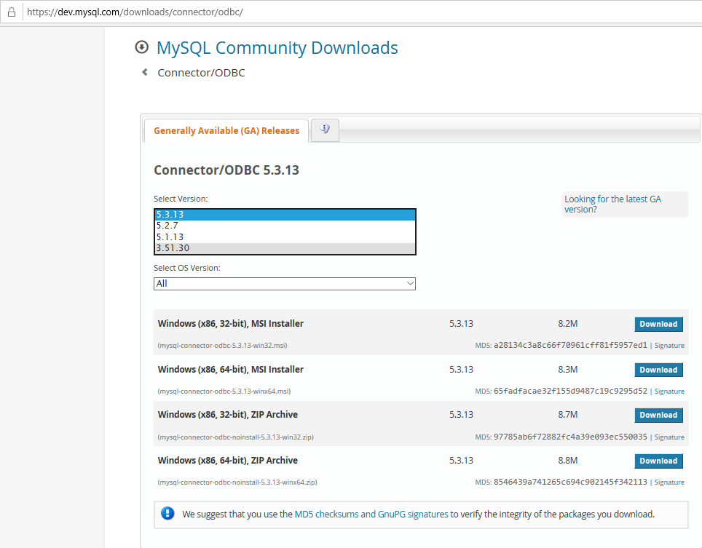
Selecionar o driver 3.51.30.

Slide 4
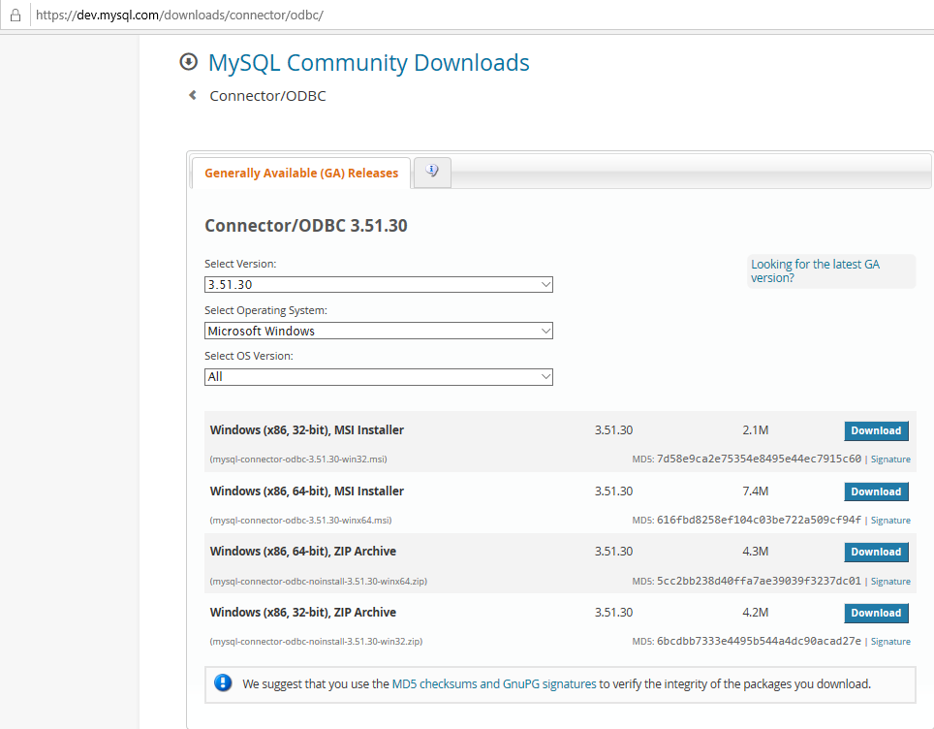
Fazer o download do MSI Installer 64-bits.

Slide 5
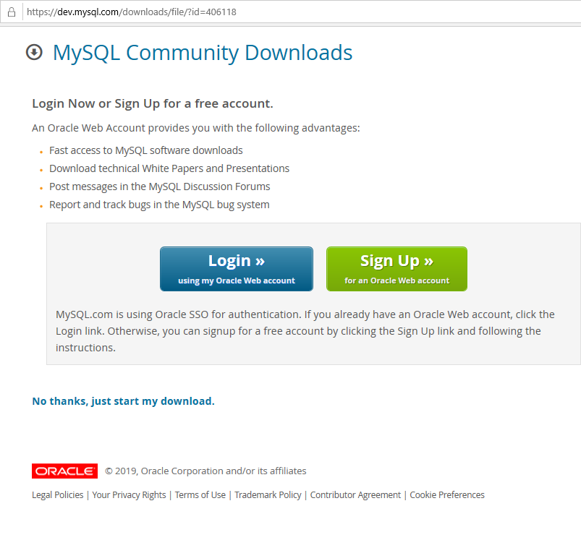
Clicar em iniciar o download.

Slide 6
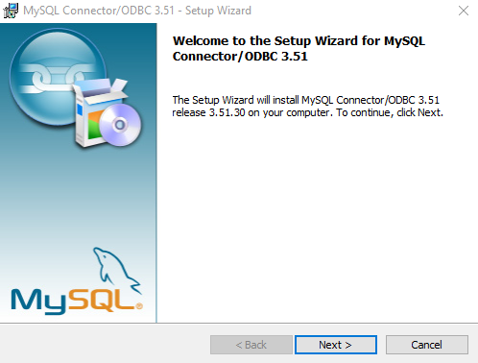
Após o download executar o instalador e clicar em Next.

Slide 7
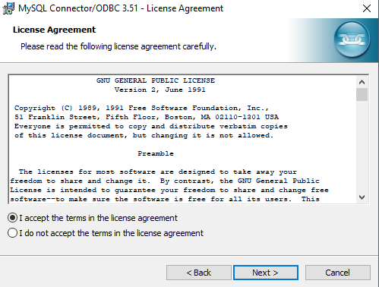
Aceitar os termos e clicar em Next.

Slide 8
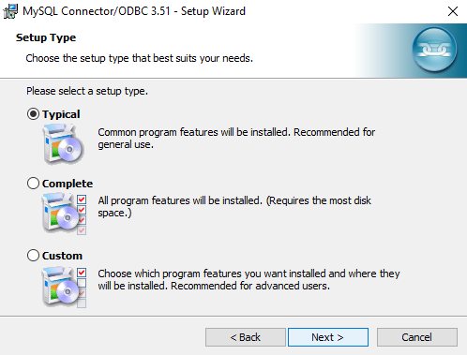
Selecionar typical e clicar em Next.

Slide 9
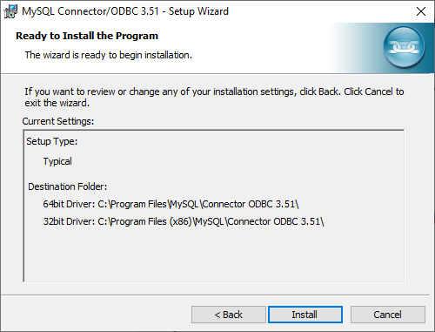
Clicar em Install.

Slide 10
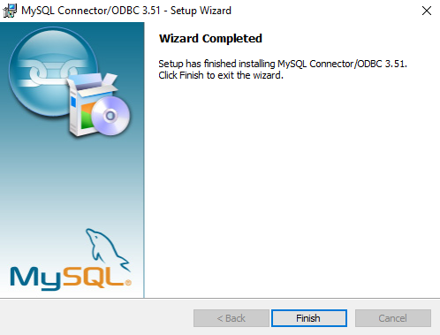
Clicar em Finish para finalizar a instalação.

